Slide 1
Pipelining
GBC036–Arq. e Org. de Computadores I
Universidade Federal de Uberlândia
Faculdade de Computação
Prof. Dr. rer. nat. Daniel D. Abdala

Slide 2
Na Aula Anterior ...
Considerações acerca do desempenho da implementação monociclo;
Comparação MONO vs MULTI;
MEFs e Controle Multiciclo;
Ociosidade de Subsistemas;
Uma noção intuitiva de Pipelining.

Slide 3
Nesta Aula
Uma noção intuitiva de Pipelining;
Caminho de Dados Usando Pipelining;
Controle Usando Pipelining;
Hazard Estrutural;
Hazard de Dados:
Forward x stalls
Hazards de Controle;
Uma nota acerca de Paralelismo.

Slide 4
Intuição Acerca da Técnica de Pipelining
A organização do processador em subsistemas funcionais resolve o problema de ociosidade devido a diferença de tempo de execução entre instruções;
No entanto, deixa claro outro fator → durante a execução de uma instrução, apenas um dos subsistemas é utilizado por vez, gerando outro tipo de ociosidade;
Ociosidade entre subsistemas;
Solução
Executar instruções seguindo o mesmo modelo de linhas de produção;

Slide 5
Observações sobre Pipelining
O conceito de pipelining foi inventado originalmente em supercomputadores;
MIPS foi projetado para tirar o melhor proveito de pipelining;
Tamanho fixo de instruções
Favorecer o uso de registradores
Operações atômicas de acesso a memória
...
Atualmente, virtualmente todos os processadores comerciais utilizam o conceito de pipelining;

Slide 6
O Custo da Implementação Pipelining
“There is no free lunch!”
Execução das instruções agora toma mais de um ciclo e ainda um número variável de ciclos;
Como coordenar a execução de uma instrução por vários ciclos de clock?
R: Gerar sinais de controle específicos para cada ciclo de clock em cada passo da execução da instrução;
Requisitos:
O subsistema de controle não pode ser mais um circuito combinacional, pois o estado anterior do subsistema importa;
Máquinas de estados finitos!
Registradores adicionais para armazenar:
Instrução sendo executada;
Dado lido/escrito da memória;
Novos sinais de controle;
Unidades para detecção de Hazards.

Slide 7
Revisitando o exemplo...
opcode | BI | DI | ULA | MEM | ER | TOTAL
j | 40 | 20 | − | − | − | 60ɳs
beq | 40 | 20 | 20* | − | − | 80ɳs
add | 40 | 20 | 40 | − | 20† | 120ɳs
lw | 40 | 20 | 40 | 40 | 20† | 160ɳs
addi $s0, $zero, 42
Lw $s1, 0($s7)
beq $s0, $s1, Label1
j Label2
Cinco subsistemas:
BI – Busca de Instrução (B);
DI – Decodificação da Instrução (D) e leitura dos registradores (em paralelo);
ULA – Operação Lógica ou Aritmética (U);
MEM – Escrita/Leitura de Dado da Memória (M);
ER – Escrita do Resultado no Registrador (E).
BI, ULA e MEM são os subsistemas mais lentos. Todos levam 40 ɳs;
Período de clock = 40 ɳs → F = 25MHz.

Slide 8
Intuição e Comparativo
160ɳs
160ɳs
160ɳs
160ɳs
MONO
addi
B
D
U
E
lw
B
D
U
M
E
beq
B
D
U
j
B
D
120ɳs
160ɳs
120ɳs
80ɳs
160ɳs
MULTI
addi
B
D
U
E
Ganho relativo
lw
B
D
U
M
E
beq
B
D
U
j
B
D
PIPELINE
addi
B
D
U
E
Ganho Relativo = 240ɳs
lw
B
D
U
M
E
beq
B
D
U
Ganho relativo = 400ɳs
j
B
D
240ɳs
∆t = 40ɳs

Slide 9
Intuição e Comparativo
160ɳs
160ɳs
160ɳs
MONO
addi
B
D
U
E
lw1
B
D
U
M
E
lw2
B
D
U
M
E
PIPELINE
addi
B
D
U
E
lw1
B
D
U
M
E
lw2
B
D
U
M
E
Ganho relativo = 240ɳs
240ɳs
∆t = 40ɳs

Slide 10
Extrapolando ...
A execução de qualquer instrução leva 160ɳs
No MONO uma instrução só pode iniciar quando a anterior terminar
No PIPELINING ela inicia a cada ciclo de clock
Para três instruções vemos uma melhora de 50%
Note que no PIPELINING uma nova instrução se inicia a cada ciclo de clock
Considere 1000 instruções:
MONO – 1000x160ɳs = 160000ɳs = 160μs
PIPELINING – 1000x40 + 160 ɳs = 4160ɳs = 4,16 μs (≈38,5)
Considere 1.000.000 instruções:
MONO – 1.000.000x160ɳs = 160.000.000ɳs = 160ms
PIPELINING – 1.000.000x40 + 160 ɳs = 4.000.160ɳs = 4,000160 ms (≈39,9)
Considere 1.000.000.000
MONO – 160.000.000.000ɳs = 160s
PIPELINING – 4.000.000.160ɳs =4,000.000.160s (≈40)

Slide 11
O Belo Mundo do Pipelining
Então ... Pipelining é mágico apresentando apenas PROS e nenhum CONTRA?
Projeto da organização muito mais complexo;
Controle muito mais complexo;
Registradores extra para armazenas os resultados intermediários das instruções;
Para funcionar bem, a ISA deve ser especificamente projetada para ser executada em uma organização em Pipelining;
Hazards ... Quando as coisas não saem como esperado!!!!!

Slide 12
Hazard – O que há de errado?
addi $s0, $zero, 42
addi $s1, $zero, 41
add $s2, $s0, $s1
addi1
B
D
U
E
addi2
B
D
U
E
add
B
D
U
E
∆t = 40ɳs

Slide 13
Hazard de Dados
Durante a leitura dos registradores os registradores S0 e S1 ainda têm o valor antigo
addi1
B
D
U
E
addi2
B
D
U
E
add
B
D
U
E
addi $s0, $zero, 42
addi $s1, $zero, 41
add $s2, $s0, $s1
addi1
B
D
U
E
addi2
B
D
U
E
Três Tipos:
Hazard Estrutural
Hazard de Dados
Hazard de Controle
add
B
D
U
E
∆t = 40ɳs

Slide 14
Projeto de uma ISA para Pipelining
Tamanho fixo de instruções;
Poucos formatos de instruções;
Operandos não podem estar na memória;
Dados alinhados na memória.
Como Pipelining Funciona na x86?

Slide 15
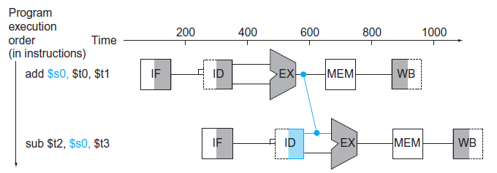
Pipelining – Data Hazard Forwarding

Slide 16
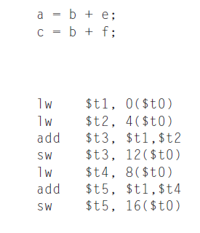
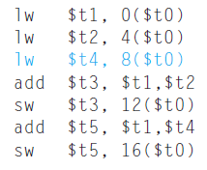
Pipelining – Data Hazard Stalls

Slide 17
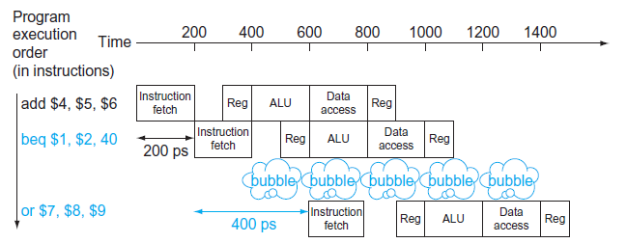
Hazard de Controle
Como o nome sugere, ocorre quando instruções de controle entram no pipeline:

Slide 18
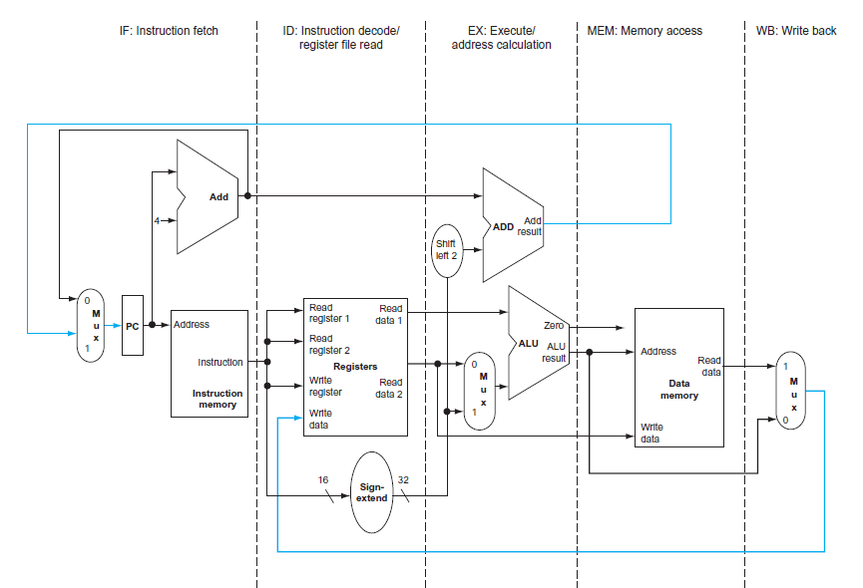
Datapath

Slide 19
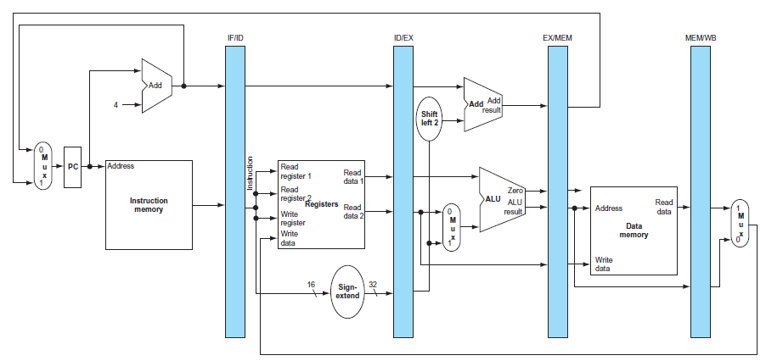
Datapath

Slide 20
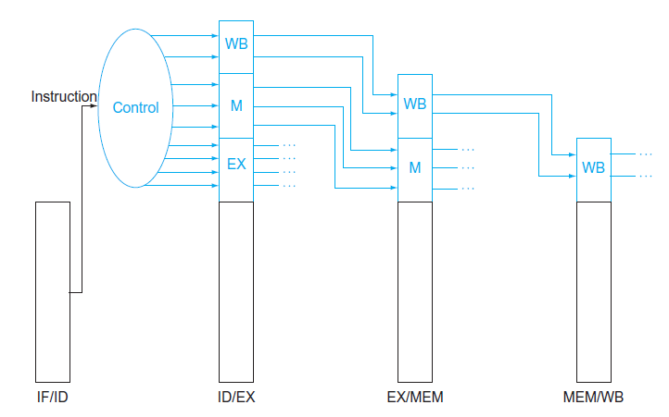
Controle

